Slide 2
Лесная промышленность
Лесные ресурсы.
Состав и продукция лесной промышленности.
Особенности размещения.
Лесная промышленность и охрана природы.

Slide 3
Лесная промышленность-
это совокупность отраслей тяжелой промышленности, заготавливающих и обрабатывающих древесину.

Slide 4
Лесные пояса
(используя материал учебника стр. 153-154
и карту атласа стр.16) заполните таблицу:
Пояс | Породы деревьев | Страны
Северный лесной пояс
Южный лесной пояс

Slide 6
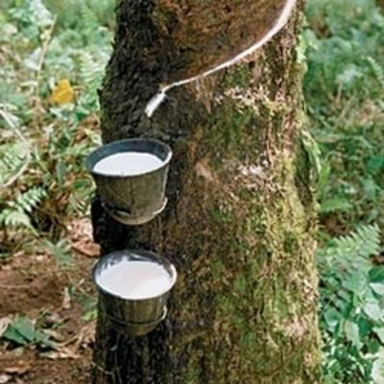
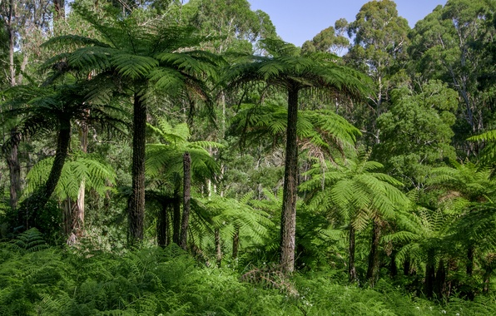
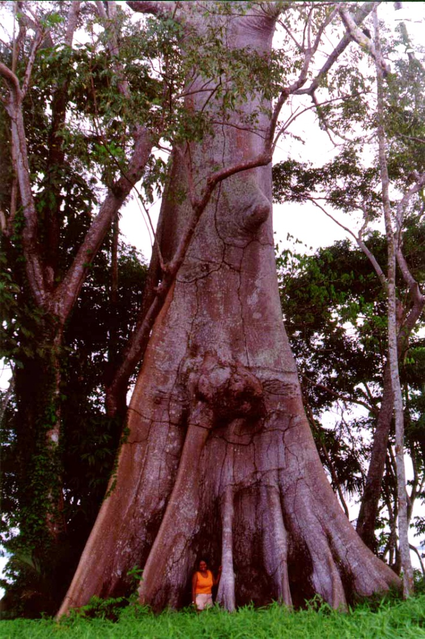
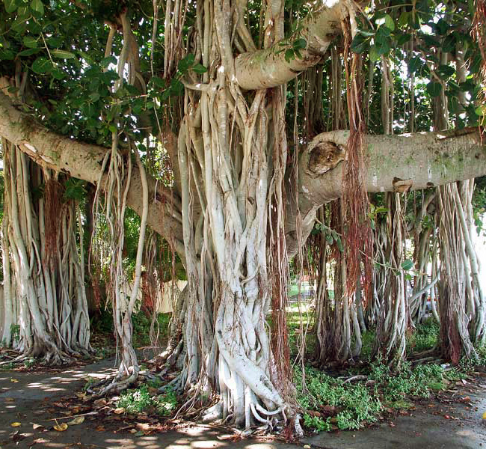
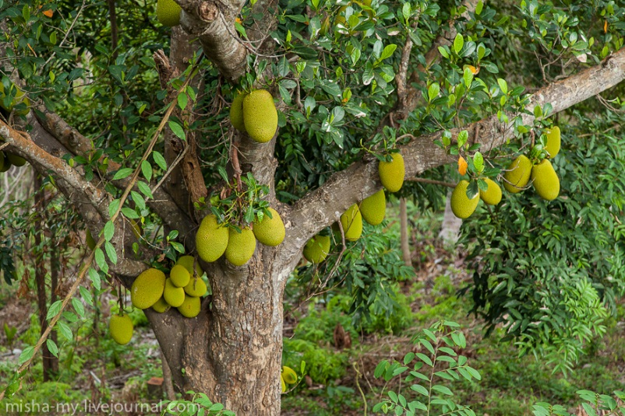

Slide 7
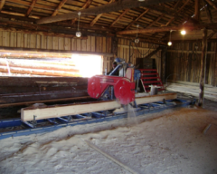
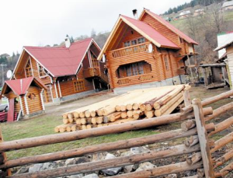
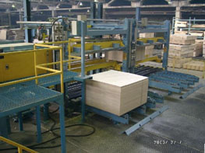
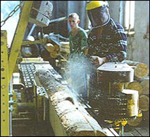
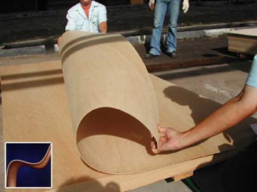
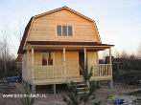
Деревообрабатывающая отрасль
Механическая обработка древесины
лесопиление
производство
сборных домов
производство
фанеры

Slide 8
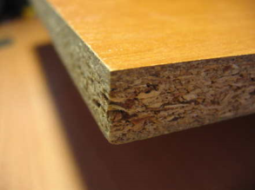
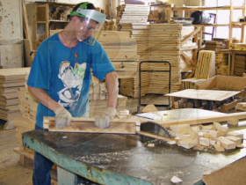
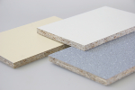
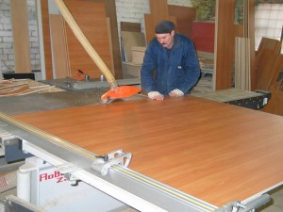
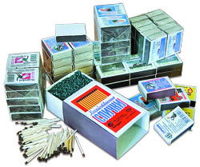
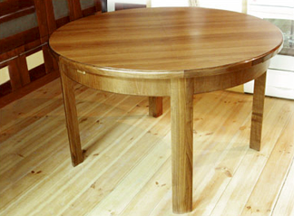
Деревообрабатывающая отрасль
Механическая обработка древесины
производство ДСП
производство спичек
производство мебели
Факторы размещения деревообрабатывающих
предприятий
В районах лесозаготовок (особенно при пересечении сплавных рек и железных дорог)
В районах потребления готовой продукции.

Slide 9
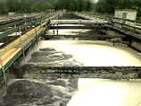
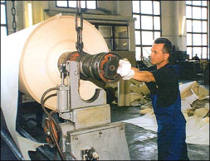
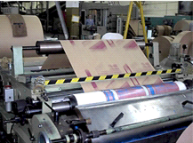
Целлюлозно-бумажная промышленность
Отрасль является материало-, энерго- и водоемкой.
1 тонна целлюлозы =
5 м³ древесины + 350 м³ воды + электроэнергия
Производство
целлюлозы
Производство
бумаги
Производство
картона
Светлогорск- целлюлозный комбинат
Добруш- тетради и альбомы, Чашники, Шклов- газетная бумага, Гомель- обои, Борисов- бумага А4
Слоним-картон
https://www.youtube.com/watch?v=bYht20dKFGU

Slide 10
Экологические проблемы:
Проблема | Что страдает | Как решить
120 кг макулатуры сохраняют от вырубки 3 дерева, сколько надо сдать макулатуры чтобы сохранить 10 деревьев? Решить задачу по действиям и выражением
1) 120:3=40( кг) 2)40*10=400(кг) Ответ: 400 килограммов макулатуры надо чтобы сохранить десять деревьев.

Slide 11
Я сегодня ушел с урока с багажом знаний:
Д/З §27, вопросы, сайт

